Slide 1
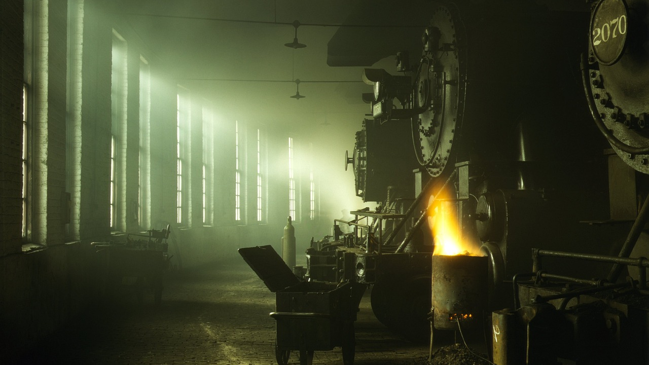
Industrie: damals, heute und morgen
Lernkontrolle

Slide 2
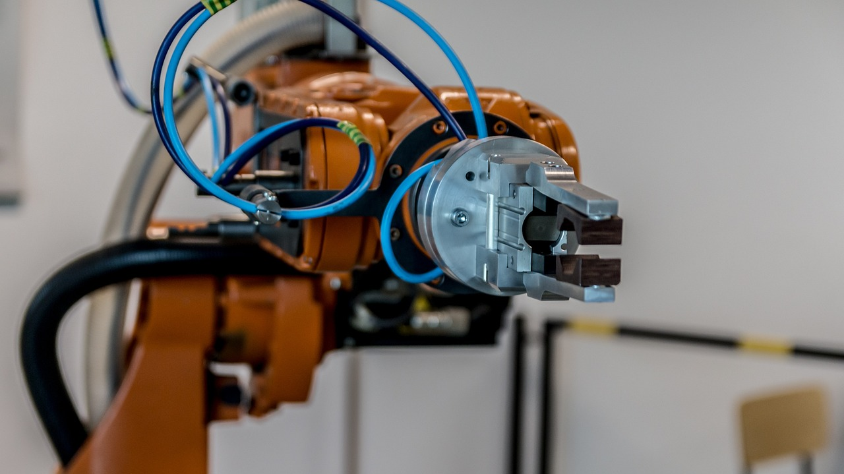
Wähle den Bereich, den du testen möchtest

Slide 3
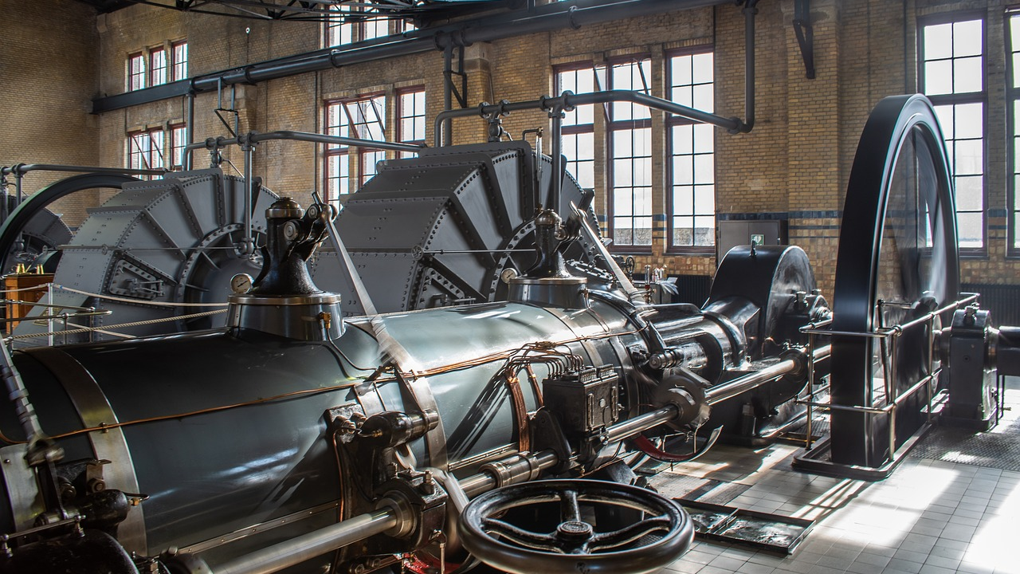
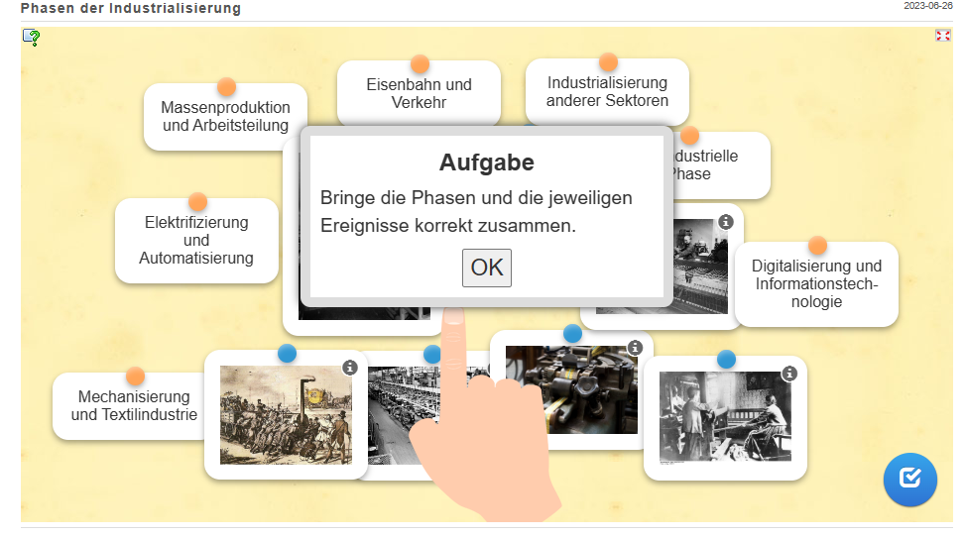
Die Phasen der Industrialisierung
Kannst du die jeweiligen Ereignisse der richtigen Epoche zuordnen?
Falls du unsicher bist, hilft dir das Arbeitsblatt „Die verschiedenen Phasen der Industrialisierung» weiter.
Dort findest du Hinweise, was sich in den einzelnen Phasen abspielte.
Hier geht’s zum Test:

Slide 4
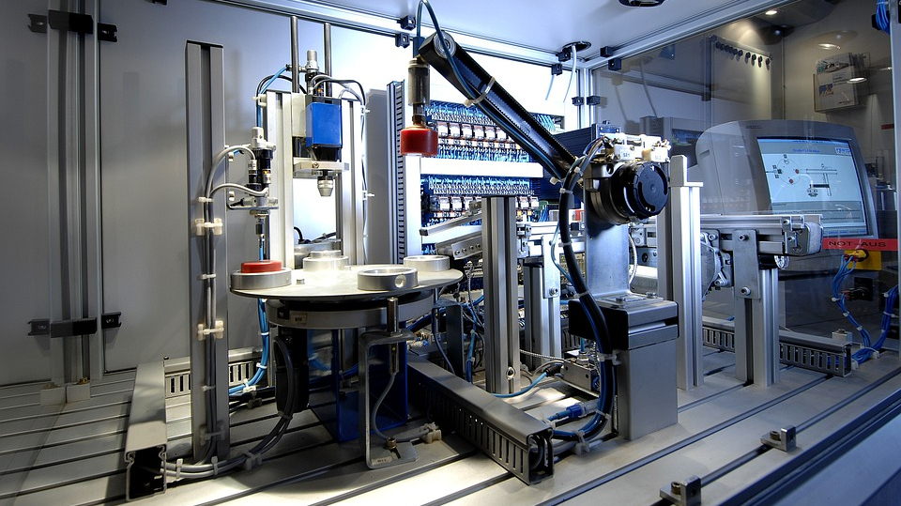
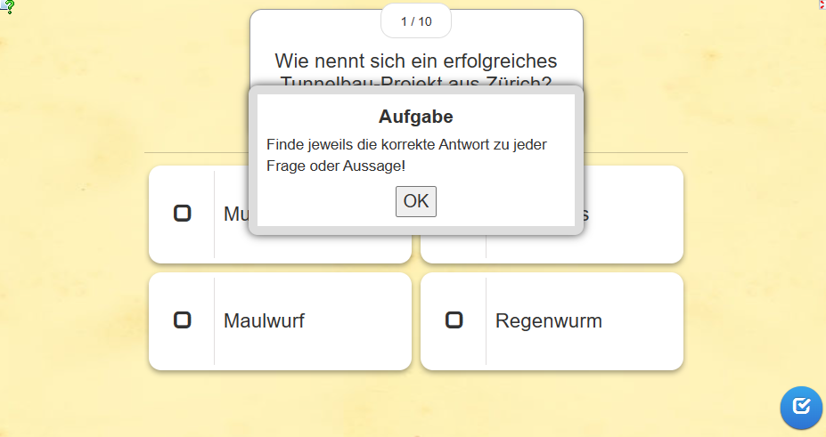
Von damals bis heute – gemischte Fragen
Hier kannst du dein ganzes Wissen unter Beweis stellen.
Knifflige Multiple-Choice-Fragen warten auf dich, quer durch alle Module.
Hier geht’s zum Test:

Slide 5
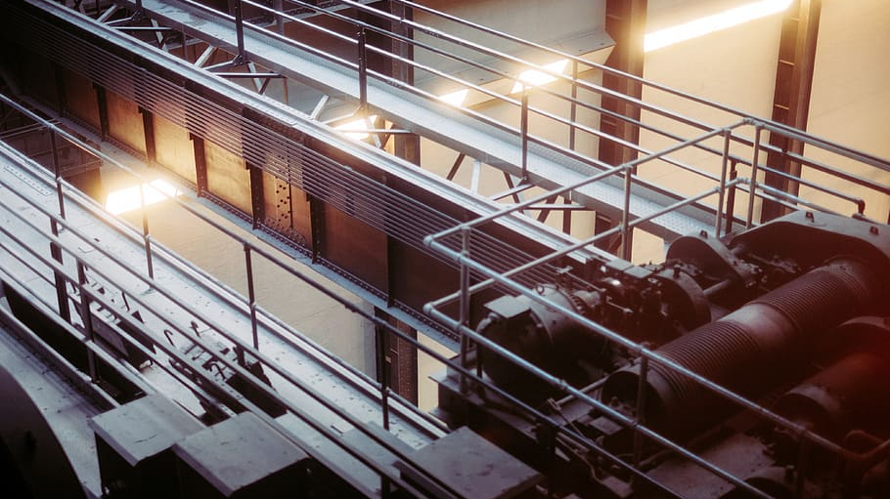
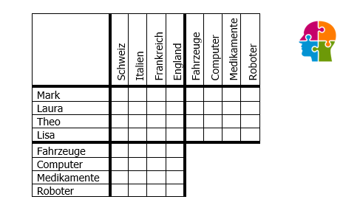
Industrie-Logical
Hier brauchst du deine logischen Fähigkeiten um herauszufinden, wer welches Produkt herstellt.
Hier geht‘s zum Logical:

